Slide 1


Slide 2

Web应用开发概述
Web应用开发概述
Web应用开发概述
jQuery UI插件的使用

Slide 3




初识jQuery UI插件
jQuery UI的常用插件
小 结

Slide 4

1
初识jQuery UI插件

Slide 5


01
jQuery UI概述
02
jQuery UI的下载
03
jQuery UI的使用
04
jQuery UI的工作原理
05
jQuery UI中的插件

Slide 6

jQuery UI概述
简单易用
开源免费
广泛兼容
轻便快捷
美观多变
开放公开
强力支持
完整汉化

Slide 7
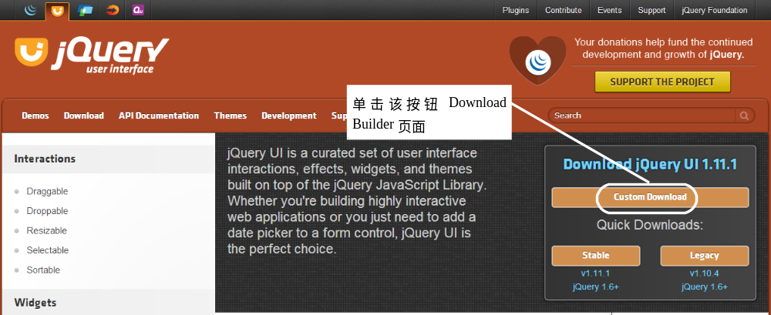
jQuery UI的下载
（1）在网页浏览器中输入www.jqueryui.com。
jQuery UI主页面

Slide 8
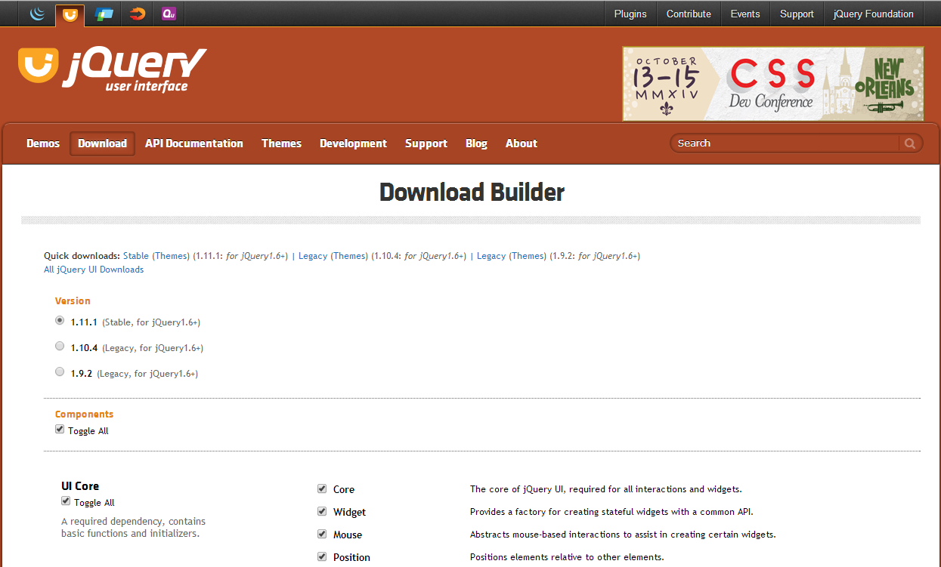
（2）单击“Custom Download”按钮，进入如图所示页面。

Slide 9

jQuery UI 中的一些组件依赖于其他组件，当选中这些组件时，它所依赖的其他组件也都会自动被选中。
在Download Builder页面中提供的jQuery UI版本有：
jQuery UI 1.11.1：要求jQuery 1.6及以上版本。
jQuery UI 1.10.4：要求jQuery 1.6及以上版本。
jQuery UI 1.9.2：要求jQuery 1.6及以上版本。

Slide 10
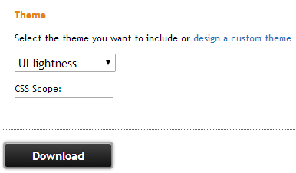
（3）在Download Builder页面的最底部，可以看到一个下拉列表框，列出了一系列为jQuery UI插件预先设计的主题，您可以从这些提供的主题中选择一个，如图所示。
选择jQuery UI主题
(4）单击Download按钮，即可下载选择的jQuery UI，在这里我们选择jQuery UI 1.11.1。

Slide 11
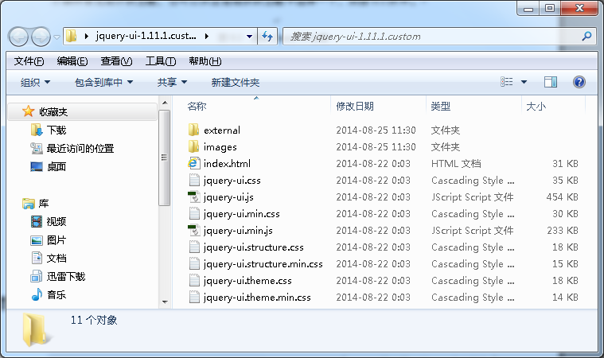
jQuery UI的使用
jQuery UI下载完成后，将得到一个包含所选组件的自定义zip文件
（jquery-ui-1.11.1.custom.zip），解压该文件，效果如图所示。

Slide 12
使用jQuery UI插件时，需要将图中的所有文件及文件夹（即解压之后的jquery-ui-1.11.1.custom文件夹）拷贝到HTML网页所在的文件夹下，然后在HTML网页的<head>区域添加jquery-ui.css文件、jquery-ui.js文件及external/jquery文件夹下jquery.js文件的引用。
<link rel="stylesheet" href="jquery-ui-1.11.1.custom/jquery-ui.css" />
<script src="jquery-ui-1.11.1.custom/external/jquery/jquery.js"></script>
<script src="jquery-ui-1.11.1.custom/jquery-ui.js"></script>
一旦引用了上面3个文件，开发人员即可向HTML网页中添加jQuery UI插件。比如，要在HTML网页中添加一个滑块插件，即可使用下面代码实现：
<div id="slider"></div>
<script>
$(function(){
$("#slider").slider();
});
</script>

Slide 13

jQuery UI的工作原理
安装
插件的生命周期
当插件安装时，生命周期开始，只需要在一个或多个
元素上调用插件，即安装了插件。
$( "#elem" ).progressbar();
$( "#elem" ).progressbar({ value: 20 });
重写默认选项
安装时传递的选项数目多少可根据自身的需要而定。选项是插件状态的组成部分，所以也可以在安装后再进行设置选项。

Slide 14
jQuery UI的工作原理
方法
插件初始化之后，开发人员可以查询它的状态，或者在插件上执行动作。
所有初始化后的动作都以方法调用的形式进行。在插件上调用一个方法，
可以向jQuery插件传递方法的名称。
在进度条上调用value方法
$( "#elem" ).progressbar( "value" );
将参数传给value方法
$( "#elem" ).progressbar( "value", 40 );

Slide 15

jQuery UI的工作原理
方法
Option方法
option方法主要用来在插件初始化之后改变选项。
$( "#elem" ).progressbar( "option", "value", 30 );
上面代码与初始化插件时调用value方法设置选项的方法（$( "#elem" ).progressbar( "value", 40 );）有所不同，这里是调用option方法将value选项修改为30。

Slide 16
jQuery UI的工作原理
方法
disable方法
用来禁用插件，它等同于将disabled 选项设置为true。
$( "#elem" ).progressbar( "disable" );
enable方法
用来启用插件，它等同于将disabled选项设置为false。
$( "#elem" ).progressbar( "enable" );

Slide 17
jQuery UI的工作原理
方法
destroy方法
用来销毁插件，使插件返回到最初的标记，这意味着插件生命周期的终止
$( "#elem" ).progressbar( "destroy" );
widget方法
用来生成包装器元素，或与原始元素断开连接的元素。
$( "#elem" ).progressbar( "widget" );

Slide 18
jQuery UI的工作原理
事件
所有的jQuery UI插件都有跟它们各种行为相关的事件，用于在状态改变时通知用户。对于大多数的插件，当事件被触发时，名称以插件名称为前缀。
$( "#elem" ).bind( "progressbarchange", function() {
alert( "进度条的值发生了改变!" );
});
每个事件都有一个相对应的回调，作为选项进行呈现。开发人员可以使用进度条（progressbar）的change选项进行回调，这等同于绑定 progressbarchange 事件。
$( "#elem" ).progressbar({
change: function() {
alert( "进度条的值发生了改变!" );
}
});

Slide 19
jQuery UI中的插件
jQuery UI包含了许多维持状态的插件（Widget），通常称为jQuery UI插件。它是专门由jQuery官方维护的UI方向的插件。
Accordion
Autocomplete
Button
Datepicker
Dialog
Menu
Progressbar
Slider
Spinner
Tabs
Tooltip
jQuery UI与jQuery的主要区别:
（1）jQuery是一个js库，主要提供的功能是选择器，属性修改和事件绑定等等
（2）jQuery UI是在jQuery的基础上，利用jQuery的扩展性设计的插件，提供
了一些常用的界面元素。例如对话框、拖动行为、改变大小行为等等

Slide 20
2
jQuery UI的常用插件

Slide 21
01
折叠面板（Accordion）的使用
07
进度条（Progressbar）的使用
02
08
滑块（Slider）的使用
自动完成（Autocomplete）插件的使用
03
按钮（Button）的使用
09
微调按钮（Spinner）的使用
04
日期选择器（Datepicker）的使用
10
选项卡（Tabs）的使用
05
对话框（Dialog）的使用
11
工具提示框（Tooltip）的使用
06
菜单（Menu）的使用
12
自由拖拽类（draggable）的使用

Slide 22
折叠面板（Accordion）的使用
折叠面板（Accordion）用来在一个有限的空间内显示用于呈现信息的可折叠的内容面板。单击头部，展开或者折叠被分为各个逻辑部分的内容。另外，开发人员可以选择性的设置当鼠标悬停时是否切换各部分的打开或者折叠状态。
<div id="accordion">
<h3>First header</h3>
<div>First content panel</div>
<h3>Second header</h3>
<div>Second content panel</div>
</div>
在使用jQuery UI插件时，需要有一些功能性的CSS，否则将无法工作。如果您创建了一个自定义的主题，请使用插件指定的CSS文件作为起点。

Slide 23
折叠面板（Accordion）的常用选项及说明
选项 | 类型 | 说明
active | Boolean或Integer | 设置默认展开的主题选择，默认值为“1”
animate | Boolean或Number或String或Object | 设置折叠时的效果，默认为“slide”；也可以自定义动画。如果设置为false，表示不设置折叠时的效果
collapsible | Boolean | 所有部分是否都可以马上关闭，允许折叠激活的部分
disabled | Boolean | 如果设置为true，则禁用该accordion
event | String | accordion头部会作出反应的事件，用以激活相关的面板。可以指定多个事件，用空格间隔
header | Selector | 标题元素的选择器，通过主要accordion元素上的.find()进行应用。内容面板必须是紧跟在与其相关的标题后的同级元素
heightStyle | String | 控制accordion和每个面板的高度。
icons | Object | 标题要使用的图标，与jQuery UI CSS框架提供的图标（Icons）匹配。设置为false则不显示图标

Slide 24
折叠面板（Accordion）的常用方法及说明
方法 | 说明
destroy() | 完全移除accordion功能。这会把元素返回到它的预初始化状态
disable() | 禁用accordion
enable() | 启用accordion
option( optionName ) | 获取当前与指定的optionName关联的值
option() | 获取一个包含键/值对的对象。键/值对表示当前accordion选项哈希
option( optionName, value ) | 设置与指定的optionName关联的accordion选项的值
option( options ) | 为accordion设置一个或多个选项
refresh() | 处理任何在DOM中直接添加或移除的标题和面板，并重新计算accordion的高度。结果取决于内容和heightStyle选项
widget() | 返回一个包含accordion的jQuery对象

Slide 25
折叠面板（Accordion）的常用事件及说明
事件 | 说明
activate( event, ui ) | 面板被激活后触发（在动画完成之后）。如果accordion之前是折叠的，则ui.oldHeader和ui.oldPanel将是空的jQuery对象。如果accordion正在折叠，则ui.newHeader和ui.newPanel将是空的jQuery对象
beforeActivate( event, ui ) | 面板被激活前直接触发。可以取消以防止面板被激活。如果accordion当前是折叠的，则ui.oldHeader和ui.oldPanel将是空的jQuery对象。如果accordion正在折叠，则ui.newHeader和ui.newPanel将是空的jQuery对象
create( event, ui ) | 当创建accordion时触发。如果accordion是折叠的，ui.header和ui.panel将是空的jQuery对象

Slide 26
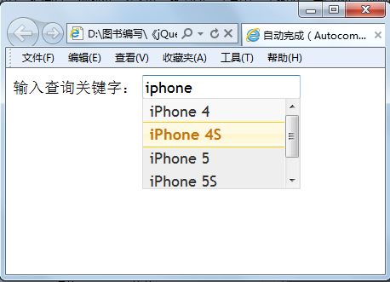
自动完成（Autocomplete）插件的使用
自动完成（Autocomplete）插件用来根据用户输入的值进行搜索和过滤，让用户快速找到并从预设值列表中选择。自动完成插件类似“百度”的搜索框，当用户在输入框中输入时，自动完成插件提供相应的建议。

Slide 27
自动完成（Autocomplete）的常用选项及说明
选项 | 类型 | 说明
appendTo | Selector | 菜单应该被附加到哪一个元素。当该值为null时，输入域的父元素将检查ui-front class。如果找到带有ui-front class的元素，菜单将被附加到该元素。如果未找到带有ui-front class的元素，不管值为多少，菜单将被附加到 body
autoFocus | Boolean | 如果设置为true，当菜单显示时，第一个条目将自动获得焦点
delay | Integer | 按键和执行搜索之间的延迟，以毫秒计。对于本地数据，采用零延迟是有意义的（更具响应性），但对于远程数据会产生大量的负荷，同时降低了响应性
disabled | Boolean | 如果设置为true，则禁用该autocomplete
minLength | Integer | 执行搜索前用户必须输入的最小字符数。对于仅带有几项条目的本地数据，通常设置为零，但是当单个字符搜索会匹配几千项条目时，设置个高数值是很有必要的
position | Object | 标识建议菜单的位置与相关的input元素有关系。of 选项默认为 input元素，但是您可以指定另一个定位元素
source | Array或String或 Function( Object request, Function response( Object data ) ) | 定义要使用的数据，必须指定

Slide 28
自动完成（Autocomplete）的常用方法及说明
方法 | 说明
close() | 关闭Autocomplete菜单。当与search方法结合使用时，可用于关闭打开的菜单
destroy() | 完全移除autocomplete功能。这会把元素返回到它的预初始化状态
disable() | 禁用autocomplete
enable() | 启用autocomplete
option( optionName ) | 获取当前与指定的optionName关联的值
option() | 获取一个包含键/值对的对象，键/值对表示当前autocomplete选项哈希
option( optionName, value ) | 设置与指定的optionName关联的autocomplete选项的值
option( options ) | 为 autocomplete 设置一个或多个选项
search( [value ] ) | 触发search事件，如果该事件未被取消则调用数据源。当被点击时，可被类似选择框按钮用来打开建议。当不带参数调用该方法时，则使用当前输入的值。可带一个空字符串和minLength: 0进行调用，来显示所有的条目
widget() | 返回一个包含菜单元素的jQuery对象。虽然菜单项不断地被创建和销毁。菜单元素本身会在初始化时创建，并不断的重复使用

Slide 29
自动完成（Autocomplete）的常用事件及说明
事件 | 说明
change( event, ui ) | 如果输入域的值改变则触发该事件
close( event, ui ) | 当菜单隐藏时触发。不是每一个close事件都伴随着change事件
create( event, ui ) | 当创建autocomplete时触发
focus( event, ui ) | 当焦点移动到一个条目上（未选择）时触发。默认的动作是把文本域中的值替换为获得焦点的条目的值，即使该事件是通过键盘交互触发的。取消该事件会阻止值被更新，但不会阻止菜单项获得焦点
open( event, ui ) | 当打开建议菜单或者更新建议菜单时触发
response( event, ui ) | 在搜索完成后菜单显示前触发。用于建议数据的本地操作，其中自定义的source选项回调不是必需的。该事件总是在搜索完成时触发，如果搜索无结果或者禁用了 Autocomplete，导致菜单未显示，该事件一样会被触发
search( event, ui ) | 在搜索执行前满足minLength和delay后触发。如果取消该事件，则不会提交请求，也不会提供建议条目
select( event, ui ) | 当从菜单中选择条目时触发。默认的动作是把文本域中的值替换为被选中的条目的值。取消该事件会阻止值被更新，但不会阻止菜单关闭

Slide 30
按钮（Button）的使用
按钮（Button）用来使用带有适当悬停（hover）和激活（active）样式的可主题化按钮来加强标准表单元素（比如按钮、输入框等）。可用于按钮的标记实例主要有button元素或者类型为submit的input元素。
除了基本的按钮，单选按钮和复选框（input类型为radio和checkbox）也可以转换为按钮。为了分组单选按钮，Button也提供了一个额外的小部件，名为Buttonset。Buttonset通过选择一个容器元素（包含单选按钮）并调用.buttonset()来使用。Buttonset也提供了可视化分组，因此当有一组按钮时可以考虑使用它。

Slide 31
按钮（Button）的使用
按钮部件（Button Widget）使用 jQuery UI CSS 框架 来定义它的外观和感观的样式。如果需要使用按钮指定的样式，则可以使用下面的 CSS class 名称：
ui-button：表示按钮的DOM元素。该元素会根据text 和icons选项添加下列class之一：
ui-button-text-only、ui-button-icon-only、ui-button-icons-only、ui-button-text-icons。
ui-button-icon-primary：用于显示按钮主要图标的元素。只有当主要图标在icons选项中提供时才呈现。
ui-button-text：在按钮的文本内容周围的容器。
ui-button-icon-secondary：用于显示按钮的次要图标。只有当次要图标在icons选项中提供时才呈现。
ui-buttonset：Buttonset的外层容器。

Slide 32
按钮（Button）的常用选项及说明
选项 | 类型 | 说明
disabled | Boolean | 如果设置为true，则禁用该button
icons | Object | 要显示的图标，包括带有文本的图标和不带有文本的图标。默认情况下，主图标显示在标签文本的左边，副图标显示在右边
label | String | 要显示在按钮中的文本。当未指定时（null），则使用元素的 HTML 内容，或者如果元素是一个submit或reset类型的input元素，则使用它的value属性，或者如果元素是一个radio或checkbox 类型的 input元素，则使用相关的label元素的HTML内容
text | Boolean | 是否显示标签。当设置为false时，不显示文本，但是此时必须启用icons选项，否则text选项将被忽略

Slide 33
按钮（Button）的常用方法及说明
方法 | 说明
destroy() | 完全移除button功能。这会把元素返回到它的预初始化状态
disable() | 禁用button
enable() | 启用button
option( optionName ) | 获取当前与指定的optionName关联的值
option() | 获取一个包含键/值对的对象，键/值对表示当前button选项哈希
option( optionName, value ) | 设置与指定的optionName关联的button选项的值
option( options ) | 为button设置一个或多个选项
refresh() | 刷新按钮的视觉状态。用于在以编程方式改变原生元素的选中状态或禁用状态后更新按钮状态
widget() | 返回一个包含button的jQuery对象
按钮（Button）的常用事件及说明
事件 | 说明
create( event, ui ) | 当创建按钮button时触发

Slide 34
日期选择器（Datepicker）的使用
日期选择器（Datepicker）主要用来从弹出框或在线日历中选择一个日期。使用该插件时，可以自定义日期的格式和语言，也可以限制可选择的日期范围等。
当日期选择器打开时，下面的键盘命令可用：
PAGE UP ：移到上一个月。
PAGE DOWN ：移到下一个月。
CTRL+PAGE UP ：移到上一年。
CTRL+PAGE DOWN ：移到下一年。
CTRL+HOME ：移到当前月份。如果日期选择器是关闭的则打开。
CTRL+LEFT ：移到上一天。
CTRL+RIGHT ：移到下一天。
CTRL+UP ：移到上一周。
CTRL+DOWN ：移到下一周。
ENTER ：选择聚焦的日期。
CTRL+END ：关闭日期选择器，并清除日期。
ESCAPE ：关闭日期选择器，不做任何选择。

Slide 35
日期选择器（Datepicker）的使用
该插件调用的语法格式如下：
$(".selector").datepicker(options);
日期选择器（Datepicker）的常用方法及说明
参数名称 | 说明
changeMonth | 布尔值。如果为true，则在标题处出现一个下拉列表，可以选择月份。默认为false
changeYear | 布尔值。如果为true，则在标题处出现一个下拉列表，可以选择年份。默认为false
showButtonPanel | 布尔值。如果为true，则在日期的下面显示一个面板，包含两个按钮：一个为“今天”，另一个为“关闭”。默认值为false，表示不显示
closeText | 设置关闭按钮上的文字信息。设置该项的前提是，showButtonPanel的值必须为true，否则不能显示效果

Slide 36
日期选择器（Datepicker）的使用
dateFormat | 设置显示在文本框中的日期格式，可以设置为{dateFormat: 'yy-mm-dd'}，表示日期的格式为年-月-日，如2014-10-09
defaultDate | 设置一个默认日期值，如{defaultDate +6}，表示弹出日期选择窗口后，默认的日期是在当前日期上加上6天
showAnim | 设置显示弹出或隐藏日期选择窗口的方式。可以设置的方式有“show”、“slideDown”、“fadeIn”，或者为“”，表示没有弹出日期选择窗口的方式
showWeek | 布尔值。如果为true，则可以显示每天对应的星期，默认为false
yearRange | 设置年份的范围，如{yearRange:'2000：2014'}，表示年份下拉列表框的最小值为2000，最大值为2014。默认值为c-10:c+10，当前年份的前后10年

Slide 37
日期选择器（Datepicker）的使用
ui-datepicker-prev：用于选择上一月的控件。
ui-datepicker-next：用于选择下一月的控件。
ui-datepicker-title：日期选择器包含月和年的标题容器。
ui-datepicker-month：月的文本显示，如果设置了changeMonth选项则显示<select>元素。
ui-datepicker-year：年的文本显示，如果设置了changeYear选项则显示<select>元素。
ui-datepicker-calendar：包含日历的表格。
ui-datepicker-week-end：周末的单元格。
ui-datepicker-other-month：发生在某月但不是当前月天数的单元格。
ui-datepicker-unselectable：用户不可选择的单元格。
ui-datepicker-current-day：已选中日期的单元格。

Slide 38
日期选择器（Datepicker）的使用
ui-datepicker-today：当天日期的单元格。
ui-datepicker-buttonpane：当设置showButtonPanel选项时使用按钮面板（buttonpane）。
ui-datepicker-current：用于选择当天日期的按钮。
ui-datepicker-multi：一个多月份日期选择器的最外层容器。该元素会根据要显示的月份个数另外带有 ui-datepicker-multi-2、ui-datepicker-multi-3 或 ui-datepicker-multi-4 class 名称。
不支持在 <input type="date"> 上创建日期选择器，因为会造成与本地选择器的 UI 冲突。

Slide 39
对话框（Dialog）的使用
对话框（Dialog）是一个悬浮窗口，包括一个标题栏和一个内容区域。对话框窗口可以移动，重新调整大小，默认情况下通过 ‘x’ 图标关闭。通过dialog插件，不仅可以完成传统JavaScript语言中alert()函数与confirm()函数的功能，而且界面优雅、功能丰富、操作简便。
DOM元素
$(".selector").dialog(options)
对象

Slide 40
选项options中的常用参数
参数名称 | 说明
autoOpen | 布尔值。如果为false，不显示对话框，默认为true
bgiframe | 布尔值。如果为true，代表如果在IE6下，弹出的对话框可以遮盖住页面中类似<select>标记的下拉列表框。默认为false
buttons | 设置对话框中的按钮。如{"buttons",{"确定":function(){$(this).dialog("close");}}}表示设置一个文本内容为“确定”的按钮，单击该按钮可以将对话框关闭
closeOnEscape | 布尔值。如果为false，表示不使用ESC快捷键关闭对话框，默认为true
draggable | 布尔值。表示是否可以拖动对话框，默认为true
hide | 设置对话框关闭时的动画效果，可以设置为“slide”等效果，默认为null
modal | 设置对话框是否以模式的方式显示。这里“模式”是指页面背景变灰不允许操作、焦点锁定对话框的效果，默认为false
show | 设置对话框显示时的动画效果，相关说明同参数hide
title | 设置对话框中主题部分的文字。如“系统通知”，默认值为空
position | 设置对话框弹出时在页面中的位置。可以设置为“top”、“bottom”、“left”、“right”、“center”，默认值为“center”
（1）如果内容长度超过最大高度，滚动条会自动出现。
（2）使用对话框插件（Dialog）时，底部按钮栏和半透明的模式覆盖层是最常见的添加选项。

Slide 41
对话框（Dialog）的使用
对话框部件（Dialog）使用jQuery UI CSS框架 来定义它的外观和感观的样式。如果需要使用对话框指定的样式，则可以使用下面的CSS class名称：
☑ui-dialog：对话框的外层容器。
☑ui-dialog-titlebar：包含对话框标题和关闭按钮的标题栏。
☑ui-dialog-title：对话框文本标题周围的容器。
☑ui-dialog-titlebar-close：对话框的关闭按钮。
☑ui-dialog-content：对话框内容周围的容器。这也是部件被实例化的元素。
☑ui-dialog-buttonpane：包含对话按钮的面板。只有当设置了buttons选项时才呈现。
☑ui-dialog-buttonset：按钮周围的容器。

Slide 42
菜单（Menu）的使用
菜单（Menu）可以用任何有效的标记创建，只要元素有严格的父/子关系且每个条目都有一个锚。最常用的元素是无序列表（<ul>）。
<ul id="menu">
<li><a href="#">菜单1</a></li>
<li><a href="#">菜单2</a></li>
<li><a href="#">菜单3</a>
<ul>
<li><a href="#">二级菜单1</a></li>
<li><a href="#">二级菜单2</a></li>
<li><a href="#">二级菜单3</a></li>
</ul>
</li>
<li><a href="#">菜单4</a></li>
</ul>

Slide 43

（1）如果使用一个非<ul>/<li>的结构，为菜单和菜单条目使用相同的元素，请使用menus选项来区分两个元素，例如menus: "div.menuElement"。
（2）可以通过向元素添加 ui-state-disabled class 来禁用任何菜单条目。
（3）分隔符元素可通过包含未链接的菜单条目来创建，菜单条目只能是空格/破折号。
菜单部件（Menu）使用jQuery UI CSS框架来定义它的外观和感观的样式。如果需要使用菜单指定的样式，则可以使用下面的CSS class名称：
ui-menu：菜单的外层容器。如果菜单包含图标，该元素会另外带有一个ui-menu-icons class。
ui-menu-item：单个菜单项的容器。
ui-menu-icon：通过icons选项进行子菜单图标设置。
ui-menu-divider：菜单项之间的分隔符元素。
$(".selector").menu(options);

Slide 44
选项options中的常用参数
参数名称 | 说明
disable | 定义菜单项是否不可用。如果为true，表示不可用，整体菜单变为灰色。父菜单可以点击，但与之对应的子菜单不显示，默认值为false
icons | 定义父菜单指向子菜单的图标。值为jQuery UI CSS文件中的样式类别名称，默认值为“{submenu: 'ui-icon-carat-1-e'}”，“submenu”表示子菜单项目
menus | 定义父菜单、子菜单的框架元素。该属性的默认值是“ul”，也可以设置其他的元素。如“div”，代码为：“{menus: 'div'}”
position | 设置子菜单相对父菜单的位置。该属性的默认值是“{my: 'left top' ,at: 'right top'}”
select | 菜单选中事件。当一个菜单选项被选中时触发该事件，通过事件回调函数中的ui参数可以获取当前被点击的选项内容。如：“ui.item.html()”
create | 菜单创建事件。当菜单创建完成时触发该事件，当执行该事件的回调函数时，表明菜单已创建成功

Slide 45
进度条（Progressbar）的使用
进度条（Progressbar）被设计来显示进度的当前完成百分比，它通过CSS编码灵活调整大小，默认会缩放到适应父容器的大小。
一个确定的进度条只能在系统可以准确更新当前状态的情况下使用。一个确定的进度条不会从左向右填充，然后循环回到空；如果不能计算实际状态，则使用不确定的进度条以便提供用户反馈。
$(".selector").progressbar(options);
选项options中的常用参数
参数名称 | 说明
disable | 是否隐藏。默认值为false
value | 进度条显示的数字（0-100），默认值为0
max | 进度条的最大值。默认值为100
create | 加载进度条的时候触发该事件
change | 进度条改变时触发该事件
complete | 加载到100的时候触发该事件

Slide 46
进度条（Progressbar）的使用
进度条部件（Progressbar）使用jQuery UI CSS框架 来定义它的外观和感观的样式。如果需要使用进度条指定的样式，则可以使用下面的CSS class名称：
ui-progressbar：进度条的外层容器。该元素会为不确定的进度条另外添加一个
ui-progressbar-indeterminate class。
ui-progressbar-value：该元素代表进度条的填充部分。
ui-progressbar-overlay：用于为不确定的进度条显示动画的覆盖层。

Slide 47
滑块（Slider）的使用
滑块（Slider）主要用来拖动手柄选择一个数值。基本的滑块是水平的，有一个单一的手柄，可以用鼠标或箭头键进行左右移动。
滑块部件（Slider）会在初始化时创建带有class ui-slider-handle的手柄元素，用户可以通过在初始化之前创建并追加元素，同时向元素添加ui-slider-handle class来指定自定义的手柄元素。它只会创建匹配value/values长度所需的数量的手柄。
$(".selector").slider(options);

Slide 48
选项options中的常用参数
参数名称 | 说明
disable | 禁用当前滑块
enable | 启用当前滑块
value | 获取或设置当前滑动条的值
values | 获取或设置当前滑动条的所有滑块的值
max | 设置滑块的最大值
min | 设置滑块的最小值
range | 用于设置一个范围内的值。如果设置为true，会自动创建2个滑块，一个最大，一个最小
step | 在最大值和最小值中间设置滑块的步长。该值必须被max-min平分
destroy | 销毁当前滑块对象
animate | 设置是否在拖动滑块时执行动画效果
orientation | 滑动的方向。通常不需要设置此选项，程序会自动识别。如果未正确识别，则可以设置为“horizontal”（水平）或“vertical”（垂直）
start | 当滑块开始滑动时，触发该事件
slide | 当滑块滑动时触发该事件
change | 当滑块滑动且值发生改变时触发该事件
stop | 当滑块停止滑动时，触发该事件

Slide 49
滑块（Slider）的使用
滑块部件（Slider Widget）使用jQuery UI CSS框架来定义它的外观和感观的样式。如果需要使用滑块指定的样式，则可以使用下面的CSS class名称：
ui-slider：滑块控件的轨道。该元素会根据滑块的orientation另外带有一个ui-slider-horizontal或ui-slider-vertical class。
ui-slider-handle：滑块手柄。
ui-slider-range：当设置range选项时使用的已选范围。如果range选项设置为"min"或"max"，则该元素会分别另外带有一个ui-slider-range-min或ui-slider-range-max class。

Slide 50
微调按钮（Spinner）的使用
微调按钮（Spinner）的主要作用是通过向上或者向下的按钮和箭头键处理，为输入数值增强文本输入功能，它允许用户直接输入一个值，或通过键盘、鼠标、滚轮旋转改变一个已有的值。当与全球化（Globalize）结合时，用户甚至可以旋转显示不同地区的货币和日期。
微调按钮（Spinner）使用两个按钮将文本输入覆盖为当前值的递增值和递减值。旋转器增加了按键事件，以便可以用键盘完成相同的递增和递减。旋转器代表全球化（Globalize）的数字格式和解析。
另外，微调按钮（Spinner）与其他本地化工具结合后，还可以支持多语言环境下的货币和日期的输入，功能强大，使用方便。
$(".selector").spinner(options);

Slide 51
选项options中的常用参数
参数名称 | 说明
disabled | 定义插件是否不可用。如果为true，表示不可用，整体变为灰色，不能进行任务的页面操作，默认值为false
max | 设置插件中输入框允许输入的最大值。如果该值存在，则所有输入的数值都不大于该数值
min | 设置插件中输入框允许输入的最小值。如果该值存在，则所有输入的数值都不小于该数值
step | 设置当点击插件微调按钮或上下方向键时，增加或减少的步长。默认值为1，也可以修改默认属性值。如：“{step:2}”，即为将步长设置为2
value | 设置或获取插件的当前值，它是一个方法名。
change | 插件的值变化事件。当输入框的值已经改变并且焦点不在输入框时触发该事件，点击微调按钮或方向键时不触发该事件，因为焦点还在输入框中
spin | 插件的值改变事件。点击微调按钮或方向键修改插件值时，都将触发该事件。在事件回调函数中，根据ui.value获取当前的插件值

Slide 52
微调按钮（Spinner）的使用
微调按钮（Spinner）使用jQuery UI CSS框架 来定义它的外观和感观的样式。如果需要使用旋转器指定的样式，则可以使用下面的CSS class名称：
ui-spinner：旋转器的外层容器。
ui-spinner-input：旋转器部件（Spinner Widget）实例化的<input>元素。
ui-spinner-button：用于递增或递减旋转器值的按钮控件。向上按钮会另外带有一个 ui-spinner-up class，向下按钮会另外带有一个ui-spinner-down class。
不支持在<input type="number">上创建选择器，因为会造成与本地旋转器的UI冲突。

Slide 53
选项卡（Tabs）的使用
  选项卡（Tabs）是一种多面板的单内容区，每个面板与列表中的标题相关，单击选项卡，可以切换显示不同的逻辑内容。
  选项卡（Tabs）有一组必须使用的特定标记，以便选项卡能正常工作，分别如下：
  选项卡（Tabs）必须在一个有序的（<ol>）或无序的（<ul>）列表中。
  每个标签页的"title"必须在一个列表项（<li>）的内部，且必须用一个带有 href 属性的锚（<a>）包裹。
  每个选项卡面板可以是任意有效的元素，但是它必须带有一个id，该id与相关选项卡的锚中的哈希相对应。

Slide 54
选项卡（Tabs）的使用
tabs(options);
选项options中的常用参数
参数名称 | 说明
collapsible | 是否可以折叠选项卡的内容。布尔值，如果为true，允许用户可以折叠选项卡的内容。即首次单击展开，再单击关闭。默认为false
disabled | 设置不可用选项卡。如{disabled:[1,2]}，表示选项卡中第1项和第2项不可用
event | 设置触发切换选项卡的事件。默认值为“click”，也可以设置为“mousemove”
fx | 设置切换选项卡时的一些动画效果
selected | 设置被选中选项卡的index。如：{selected:2}，表示第2项选项卡被选中

Slide 55
工具提示框（Tooltip）的使用
在jQuery UI中，使用Tooltip替代了原生的工具提示框，让它们可主题化，也允许进行各种自定义：
1.显示除标题（title）外的其他内容。如脚本变量、Ajax获取的远程内容等。
2.自定义定位。例如，在元素上居中工具提示框。
3.添加额外的样式来定制警告或错误区域的外观。
$(".selector").tooltip(options);

Slide 56
选项options中的常用参数
参数名称 | 说明
content | 设置工具提示的显示内容。省略该属性时，显示元素的title属性值。默认值为函数的返回值或title属性
hide | 设置工具提示框隐藏时的效果，默认值为null。该值可以是布尔值、数字、字符串和对象。如果为数字，在该值的时间内隐藏；如果为字符串，则按照该字符串的效果进行隐藏；如果为对象，则按照效果进行隐藏
show | 设置工具提示框显示的效果。与hide属性相同，该属性可以接收多种类型的值并根据各种类型进行不同效果的显示
tooltipClass | 设置或获取工具提示框的当前样式类别名称，默认值为null
open | 工具提示框的方法。可以通过该方法以编程的方式打开一个工具提示栏。该方法常用于动态控制工具提示框隐藏或显示时使用
create | 工具提示框创建事件。当一个工具提示框在创建时触发，通过事件的回调函数可以获取工具提示框的内容和各种状态值

Slide 57
自由拖拽类（draggable）的使用
自由拖拽类（draggable），可以使DOM元素跟随鼠标进行移动，通过设置方法中的option选项，实现各种拖动需求。
$.(".selector").draggable(options);
选项options中的常用参数
参数名称 | 说明
helper | 被拖拽的对象。默认值为original，即拖动自身。如果设置为clone，那么以复制的形式进行拖动
handle | 触发拖拽的对象，常用于DOM元素
dragPrevention | 设置不触发拖拽的元素
start | 当拖拽启动时触发的回调函数function(e,ui)，其中参数e表示event事件，e.target表示被拖拽的对象；参数ui表示与拖拽相关的对象

Slide 58
自由拖拽类（draggable）的使用
stop | 停止拖拽时触发的回调函数。参数说明同start
drag | 拖动过程中触发的回调函数，参数说明同start
containment | 设置拖拽时的区域，可以设为“document”、“parent”和其他指定的元素和对象
axis | 设置拖拽时的坐标，可以设为“x”或“y”
zindex | 设置被拖拽时，helper对象的z-index值
opacity | 设置对象在拖拽过程中的透明度，范围是（0.0~1.0）
grid | 设置拖拽时的步长，如grid:[35,45]，表示x坐标每次移动35px，y坐标每次移动45px
scroll | 布尔值。如果为true，表示对象在拖拽时，容器自动滚动，默认为true
enable | 重新开启对象的拖动功能
disable | 临时禁用拖动功能
revent | 布尔值。如果为true，表示对象被拖拽结束后，又会自动返回原地；如果为false，则不会返回原地，默认为false
destroy | 彻底移除对象上的拖动功能

Slide 59
3
小 结

Slide 60

jQuery UI在jQuery库中占有非常重要的地位，本章首先介绍了什么是jQuery UI，jQuery UI如何下载和使用以及它的工作原理。接下来介绍了常用的jQuery UI插件，相信大家可以通过本章内容的学习，掌握jQuery UI常用插件的用法，并且可以应用到实际项目开发中，减少代码的编写量，提高开发效率。

Slide 61


